Slide 1
Exploratory Data Analysis With Categorical Variables
:An Improved Rank-by-Feature Framework and a Case Study
Jinwook Seo Resarch Center for Genetic Medicine
Heather Gordish-Dressman Childlen’s Research Institute

Slide 2
Introduction
生物医学の分野では遺伝子型（genotype）と表現型（phenotype）の関連性を見つけ出す研究がなされている．
  Ex.血液型 遺伝子型＝AO，AA…
  表現型＝A型
中には多くのカテゴリ変数が含まれている．

Slide 3
purpose
カテゴリ変数のクラスタリング分析を行うための機能を搭載したHCEの実装
  新たな評価尺度の追加
  カテゴリ変数毎でのクラスタ比較機能

Slide 4
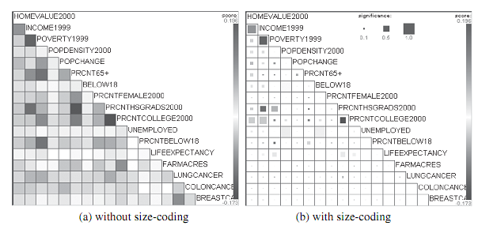
NewRankingCriteria
カテゴリ変数間の相関の有意性を示すP値をScoreOverViewで表示した．

Slide 5
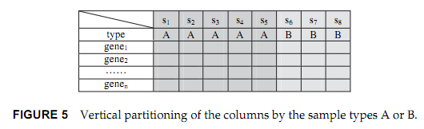
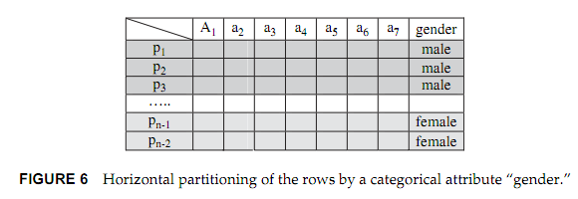
Data partitioning

Slide 6
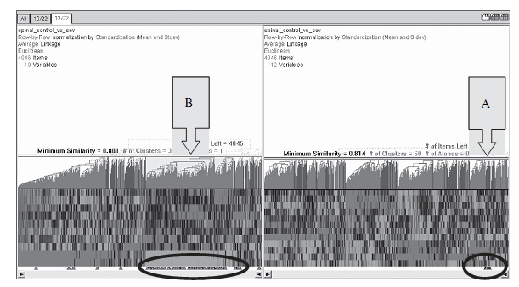
Comparison of Clustering for two partitions
カテゴリ変数Bのクラスタリング結果
カテゴリ変数Aのクラスタリング結果

Slide 7
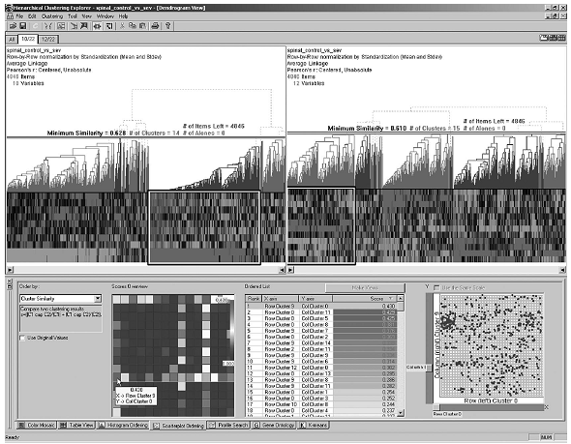
Cluster Similarity

Slide 8
Case study
目的
  HCEに実装したカテゴリ変数に関する機能の有用性を明らかにする事
2カ月間生物医学の研究チームにHCEを使用してもらった
  カテゴリ変数はデータの解析に取り入れられたか
  改良したScoreOverViewは解析作業に役立つか
  さらなる改良点はないか

Slide 9
dataset
成人1242人の遺伝子データ（FAMuSS）
  23のSNP（一塩基多系）,体重，身長，既往歴など
  約半数の遺伝子型をデータセットとして用いた
  列成分に遺伝子型，横列に被験者
4人の研究者からなる研究チーム
  遺伝学者，生物医学工学者，生物統計学者，情報システム設計者

Slide 10
Conclusion
新たな評価尺度を採用した
ケーススタディを通じて，カテゴリごとのクラスタリング分析の比較に有効であることを確認した．
Fisheye viewを採用する事で分析の視認性がよりあがる？？？

Slide 11
